Slide 1
Виды реальных сетей

Slide 2
Сведения из теории графов

Slide 3
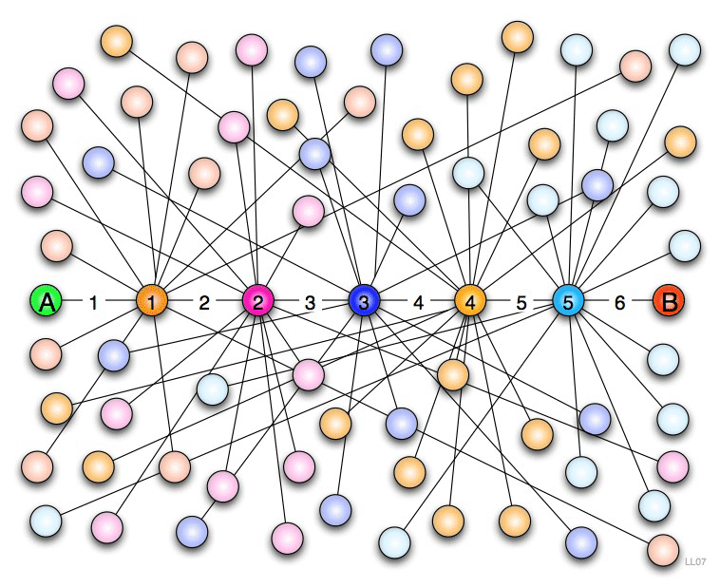

Сведения из теории графов (некоторые числовые характеристики)
1. Эффект тесного мира
Концепция «Шесть степеней разделения» (Стенли Милгран, 1967 г.)
Notes:
.

Slide 4
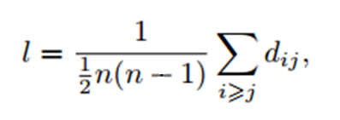
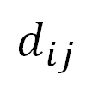
Как выразить численно?
- среднее кратчайшее расстояние
- кратчайшее расстояние от вершины i до j

Slide 5
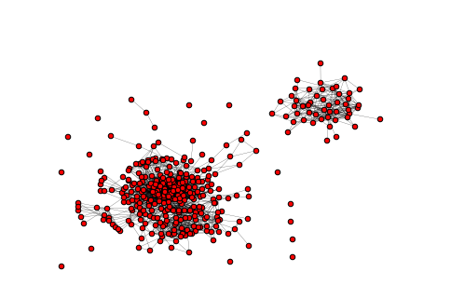
Как выразить численно?
- среднее кратчайшее расстояние
- кратчайшее расстояние от вершины i до j
Вопрос: что делать, если больше одной компоненты связности?

Slide 6
Сведения из теории графов (некоторые числовые характеристики)
Эффект тесного мира
Кластерность
Notes:
.

Slide 7
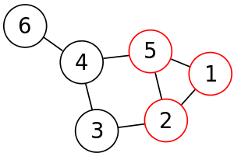
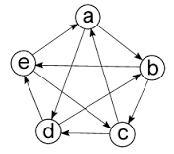
Кластерность
«Друг моего друга — мой друг!»
Клика неориентированного графа – подмножество его вершин таких, что любые две вершины подмножества соединены ребром
Клика графа размера 3

Slide 8

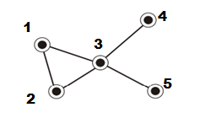
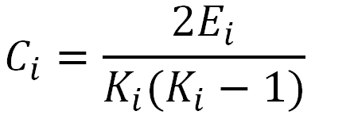
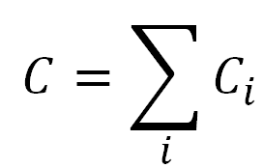
Кластерность
«Друг моего друга — мой друг!»
вершина
ребер
Клика графа размера 3
- может быть ребер
- есть на самом деле
- коэффициент кластерности

Slide 9
Сведения из теории графов (некоторые числовые характеристики)
Эффект тесного мира
Кластерность
Распределение степеней
Notes:
.

Slide 10

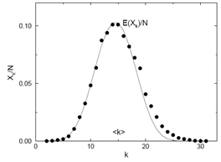

Распределение степеней
Степенное распределение - доля вершин в сети,
имеющих степень k
пуассоновское распределение:

Slide 11


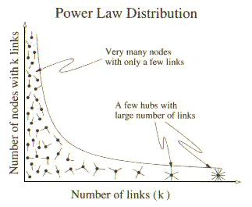
Распределение степеней
распределение по степенному закону (power-law):
//
Безмасштабная сеть или масштабно-инвариантная сеть (англ. scale-free network) — граф, в котором степени вершин распределены по степенному закону

Slide 12
Сведения из теории графов (некоторые числовые характеристики)
Эффект тесного мира
Кластерность
Распределение степеней
Эффект предпочтительного связывания
Notes:
.

Slide 13
Классификация сетей

Slide 14
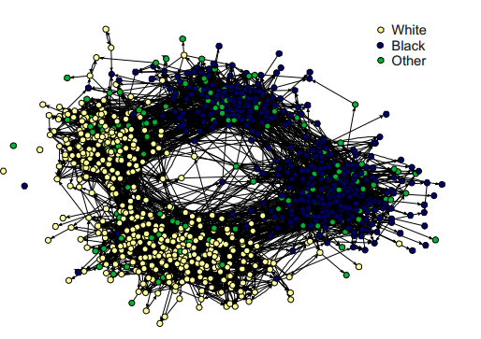
Классификация сетей
Социальные сети – сети социальных взаимоотношений между людьми
Сеть дружбы (на рисунке)
Сеть соавторства ученых
Браки между кланами
Бизнес отношения
Совместное появление киноактеров в фильмах
Звонки, электронные письма
n=573
c=0.005

Slide 15

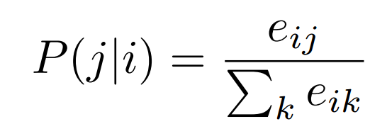
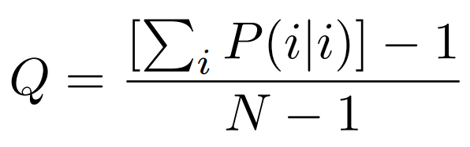
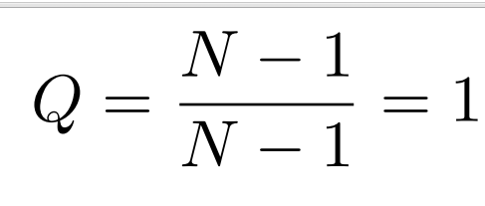
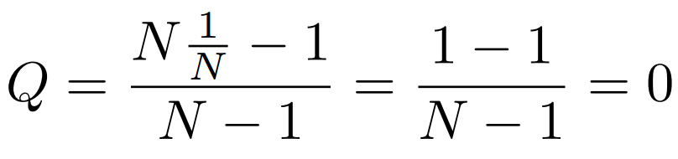
Эффект предпочтительного связывания
- доля ребер между типами i и j в множестве всех ребер сети
«Мой друг из класса j, при условии, что я из класса i»
- «все дружат только со своим классом»
- «дружба не зависит от класса»

Slide 16
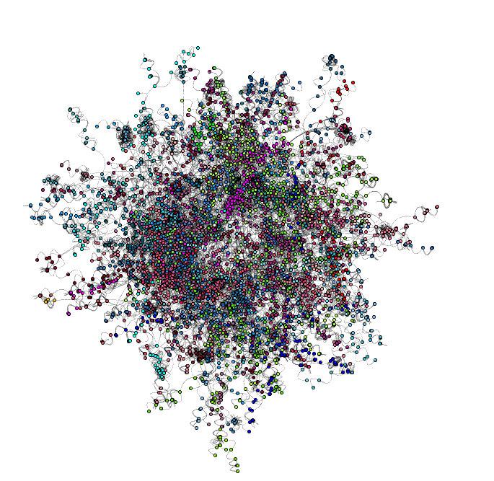
Информационные сети – сети отношений между информационными объектами
Цитирования в научных статьях (на рисунке)
Граф ссылок WWW
Цитирование в патентах
Совместное употребление
слов в текстах
n=783 339
α=3.0

Slide 17
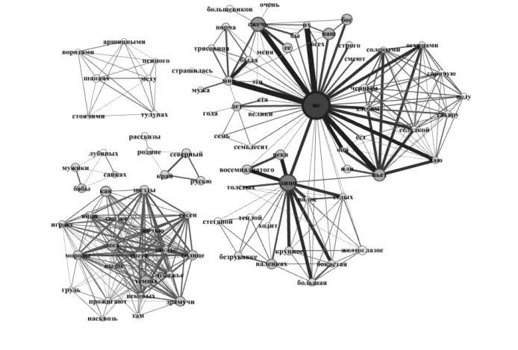
Лингвистическая сеть
n=440 902
l= 2.67
с=0.437
Двоякое распределение степеней:
k<1000 => α<1.5
1000<k<100000 => α>2.7

Slide 18
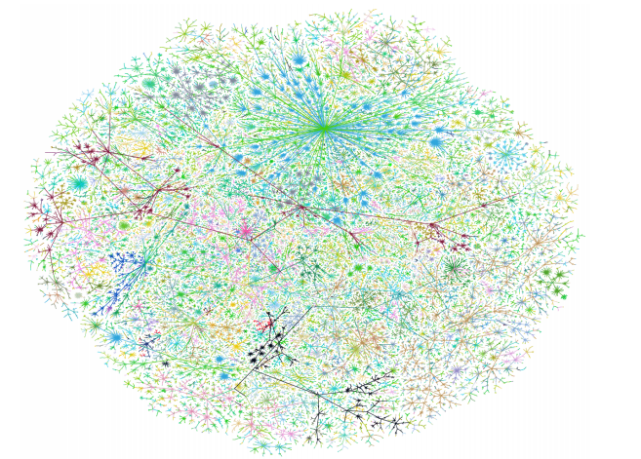
Технологические сети – показывают «физические» связи в трехмерном мире
Интернет как сеть компьютеров (на рисунке)
Национальные электросети
Телефонные линии, почтовые службы доставки
Поезда, самолеты, автобусы
n=10 697
α=2.5
l=3.31
c=0.39

Slide 19
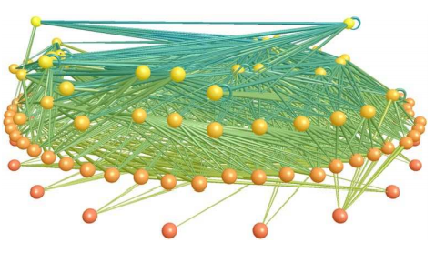
Биологические сети – сети внутри и между животными, растениями, людьми
Сети обменных процессов (metabolic networks)
Реакции между протеинами
Сеть нейронов в мозге
Кровеносные сосуды
Граф «хищник-жертва»
n=135
l=2.05
c=0.23

Slide 20
Модели

Slide 21
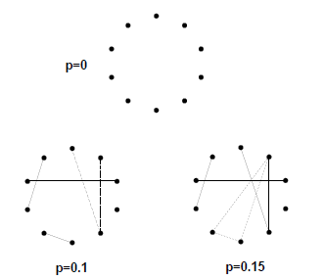
Модели
Случайные пуассоновские графы
фиксируем параметр p ;
фиксируем число n вершин графа;
независимо для каждой пары вершин с вероятностью p проводим ребро между ними.

Slide 22
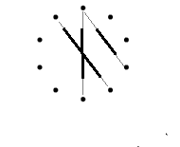
Конфигурационная модель
фиксируем распределение степеней p(k);
выбираем n чисел k(i) согласно распределению;
у каждой вершины i в нашем графе нарисуем k(i) «хвостов»;
случайно выбираем пары «хвостов» и соединяем их ребром.
Процесс с равной вероятностью генерирует любую возможную конфигурацию сети с
заданным распределением степеней вершин.

Slide 23
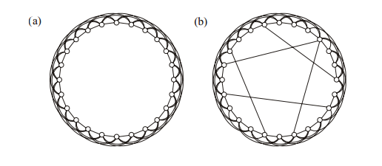
Модель «Тесного мира»
возьмем n вершин и расположим их по кругу;
затем соединяем каждую вершину со всеми, находящимися на расстоянии не более чем k;
каждое ребро мы с некоторой вероятностью p переадресовываем: один из его концов заменяем на случайную вершину.

Slide 24


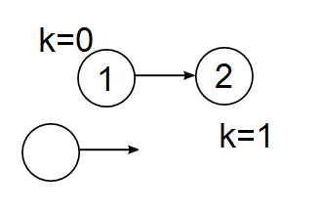
Модель Прайса
«Богатый становится богаче»
начинаем с одной вершины;
параметр m задает среднее число исходящих ребер;
при рождении новой вершины выбираем ее исходящую степень и для каждого ребра его конец определяются с вероятностью, пропорциональной входящим степеням старых вершин.
Вероятность стать адресатом нового ребра для вершины степени k равна:
Эта формула равносильна:
p0=1/2, p1=1/2, m=1/2
1: (1*1/2)/(1*1/2+2*1/2)=1/3
2: (2*1/2)/(1*1/2+2*1/2)=2/3

Slide 25

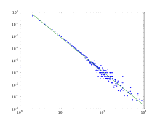

Модель Барабаши-Альберт
- алгоритм генерации случайных безмасштабных сетей с использованием принципа предпочтительного присоединения
Начальная сетка из m0 узлов (m0>=2)
Каждый новый узел соединяется с существующими узлами с вероятностью, пропорциональной числу связей этих узлов
-степень узла

Slide 26
Эффект тесного мира
Кластерность
Распределение степеней
Классификация сетей
Математические модели сетей

